Slide 1
Classification (Sınıflandırma)
K-NN Algoritması
Karar Ağaçları (Decision Trees)
Bayes Sınıflandırma Yöntemi
Kural Tabanlı Sınıflandırmalar (Rule-Based Classification)
Doğru Modelin Seçilmesi
Başarıyı arttıran bazı yöntemler (Ensemble Techniques)

Slide 2
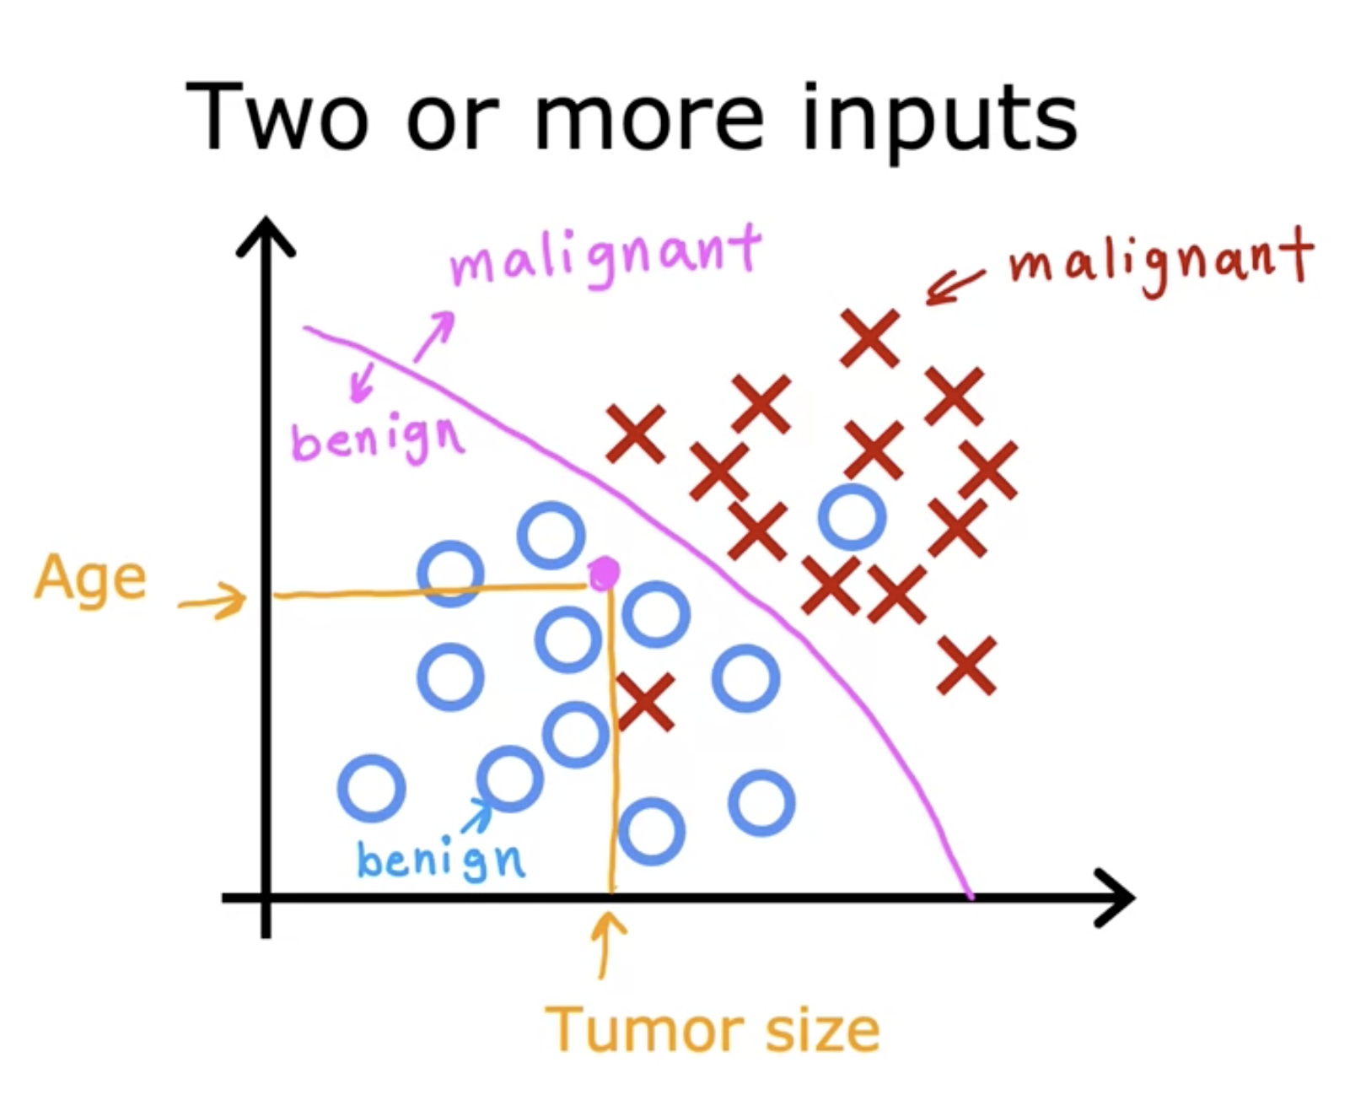
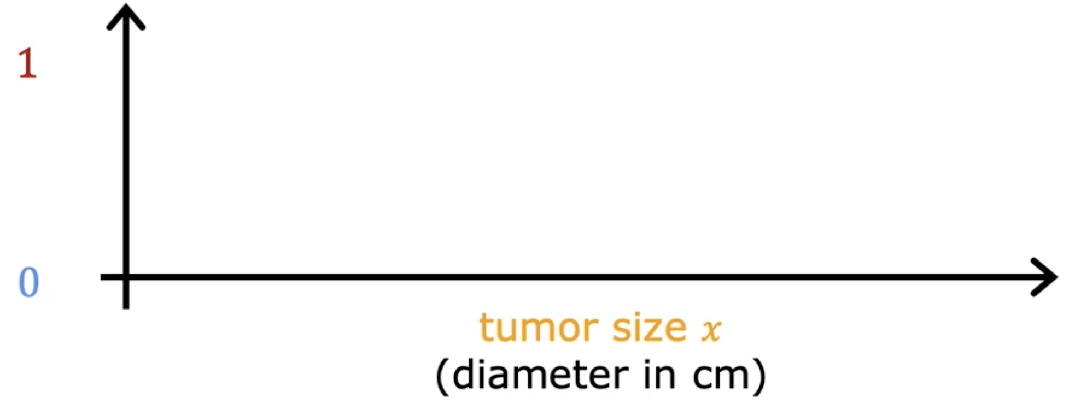
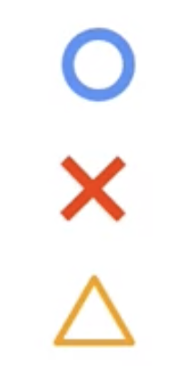
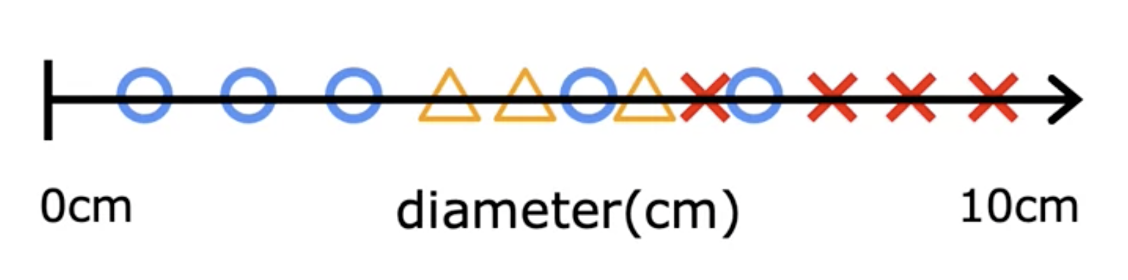
Classification: Breast Cancer Detection
Benign (iyi huylu)
malignant type 1
malignant type 2

Slide 3
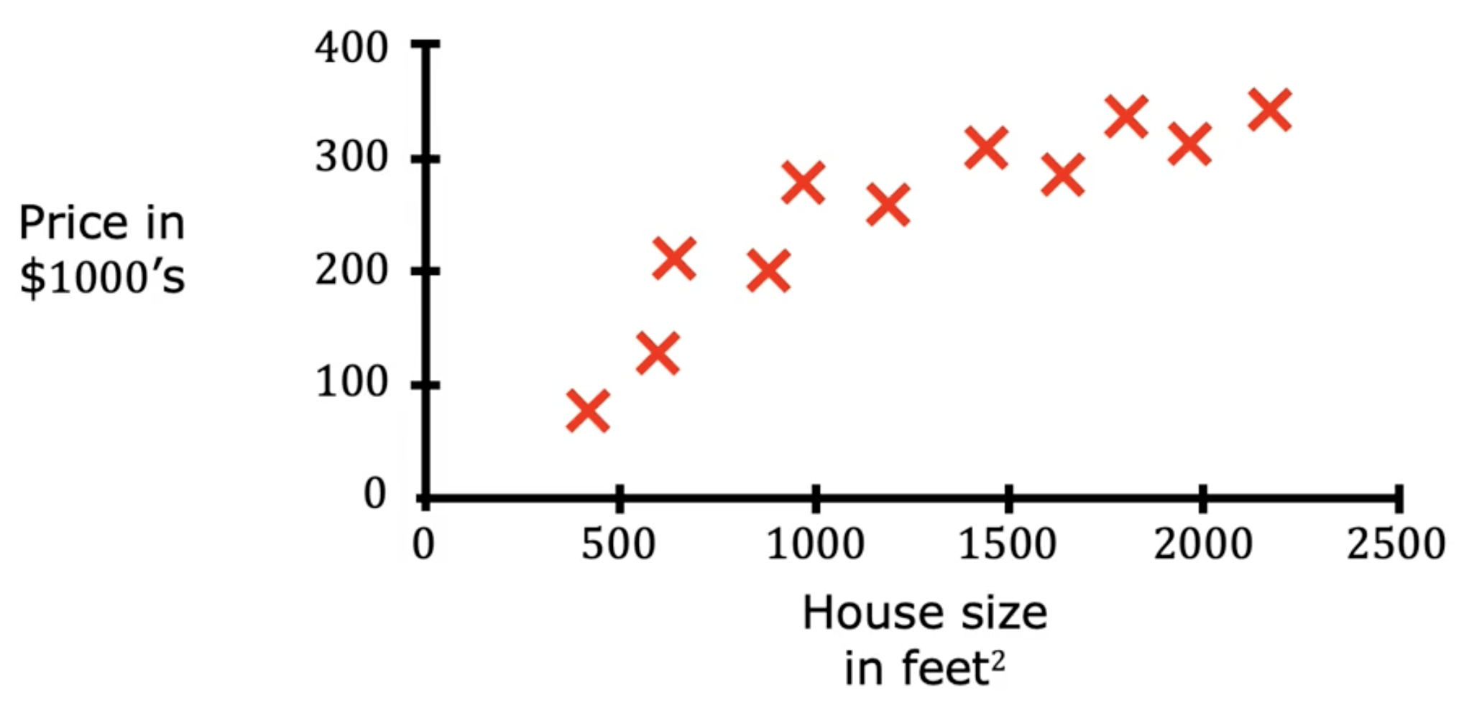
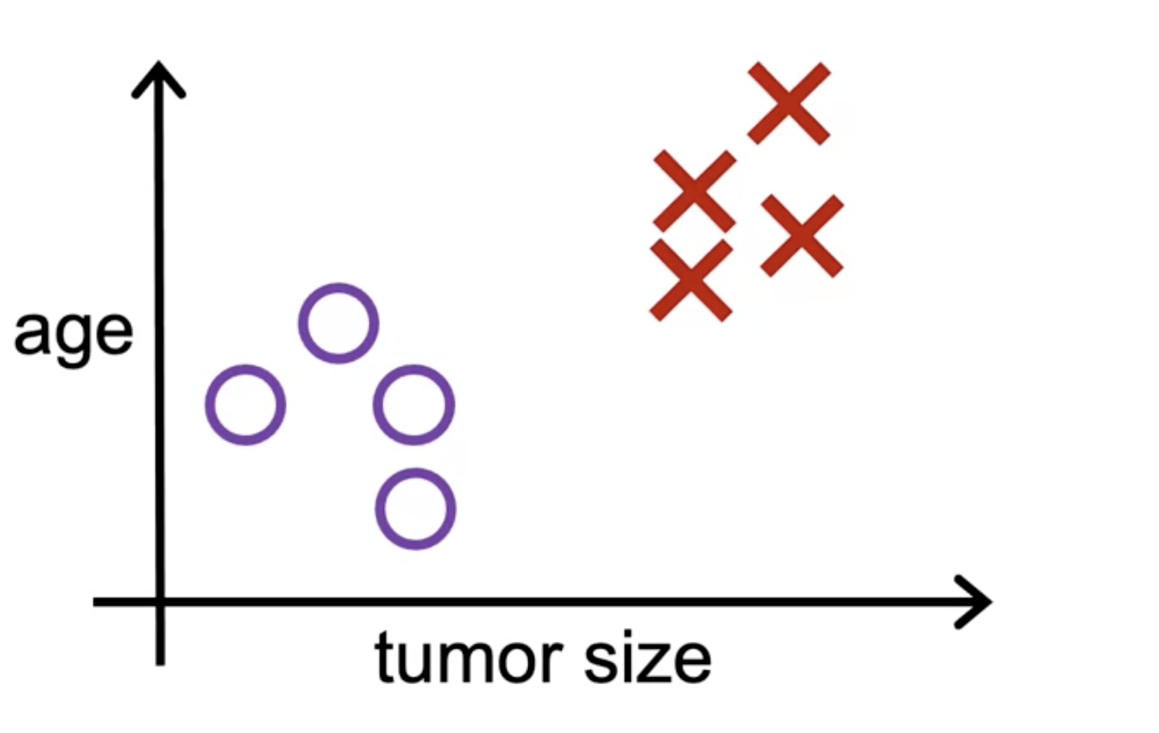
Regression vs Classification
Supervised learning; bilgisayar, etiketli verilerden öğrenir.
Etiketli veri: Giriş (input) ile doğru çıktının (output) eşleştirildiği veridir.
Regression | Classification
Sürekli bir değer tahmini yapar. | Belirli bir sınıfa ait kategorileri tahmin eder.

Slide 4
PREDICTION PROBLEMS: CLASSIFICATION
Kredi onayı
Tıbbi tanı: Tümör kanserli mi iyi huylu mu?
Dolandırıcılık tespiti: Bir işlem dolandırıcılık içeriyorsa
Web sayfası kategorizasyonu: hangi kategoridir

Slide 5
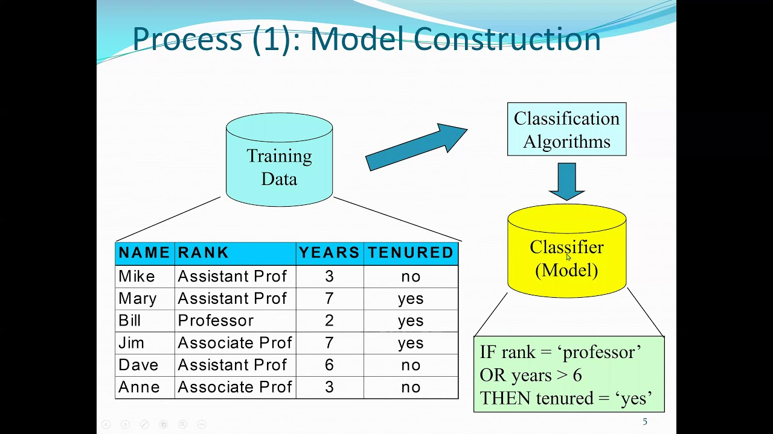

Slide 6
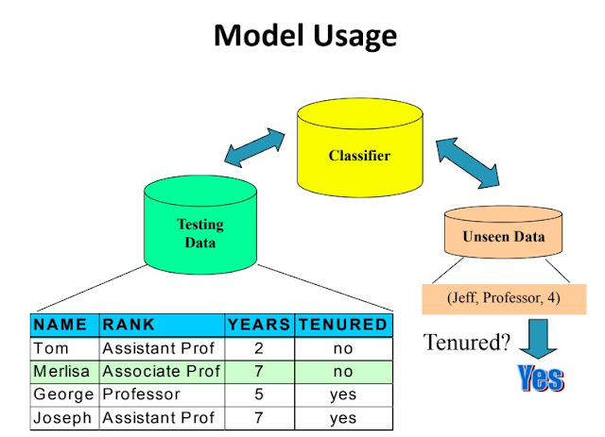
Process (2): Using the Model in Prediction

Slide 7
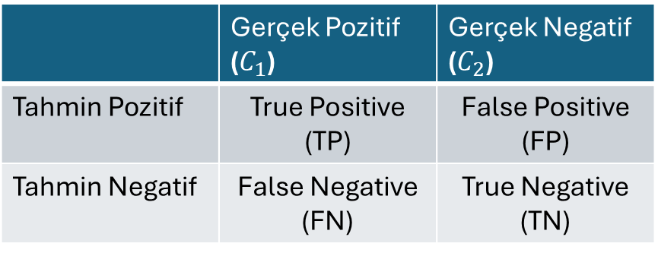
Confusion Matrix (Karmaşıklık Matrisi)
Bir sınıflandırma modelinin tahminleri ile gerçek etiketleri karşılaştırarak performansını 2×2 bir tablo halinde gösterir.
TP: E-posta spam olarak işaretlendi ve gerçekten spam.
FP: Normal bir e-postayı spam olarak işaretledi.
FN: Gerçek spam e-postayı geçip gitmesine izin veri.
TN: Normal e-posta, doğru algılandı.
 | Gerçek Pozitif ($C_{1}$) | Gerçek Negatif ($C_{2}$)
Tahmin Pozitif | True Positive (TP) | False Positive (FP)
Tahmin Negatif | False Negative (FN) | True Negative (TN)

Slide 8
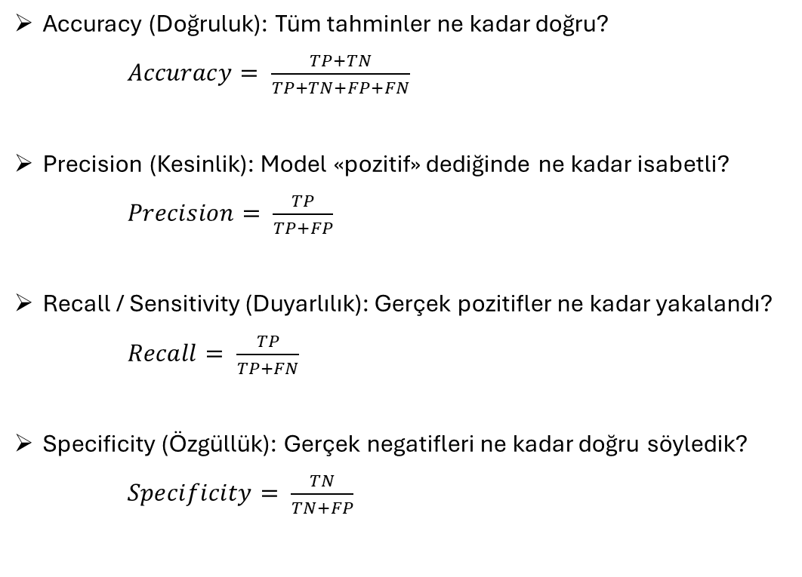
TEMEL METRİKLER
Accuracy (Doğruluk): Tüm tahminler ne kadar doğru?
$Accuracy= \frac{TP+TN}{TP+TN+FP+FN}$
Precision (Kesinlik): Model «pozitif» dediğinde ne kadar isabetli?
$Precision= \frac{TP}{TP+FP}$
Recall / Sensitivity (Duyarlılık): Gerçek pozitifler ne kadar yakalandı?
$Recall= \frac{TP}{TP+FN}$
Specificity (Özgüllük): Gerçek negatifleri ne kadar doğru söyledik?
$Specificity= \frac{TN}{TN+FP}$
Neden Önemli?
Precision düşükse yanlış alarm çoktur (FP yüksek).
Recall düşükse gerçek pozitifleri kaçırırsın (FN yüksek).
Uygulamaya göre dengeyi kurmak gerekir:
Tıbbi teşhiste Recall’u yüksek tutmak (kaçırmak istemeyiz).
E-posta filtrelemede Precision’ı yüksek tutmak (gereksiz spam işaretlememek).

Slide 9
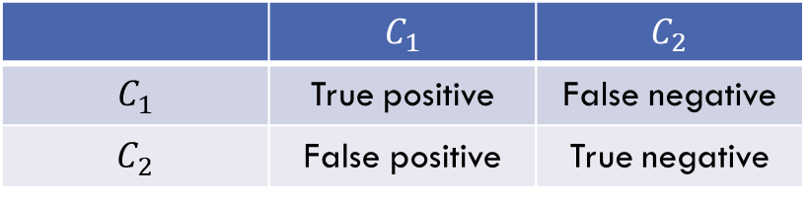
Karmaşıklık matrisi
 | $$C_{1}$$ | $$C_{2}$$
$$C_{1}$$ | True positive | False negative
$$C_{2}$$ | False positive | True negative
Classes | buy_computer=yes | buy_computer=no | Total | Recognition(%)
buy_computer = yes | 6954 | 46 | 7000 | 99.34
buy_computer = no | 412 | 2588 | 3000 | 86.27
Total | 7366 | 2634 | 10000 | 95.52
Accuracy M, acc(M): model M için yüzde kaç sınıflandırma olduğudur.
Error rate (misclassification rate) = 1 – acc(M)
Alternatif ölçümler (e.g., for cancer diagnosis)
Sensitivity = t-pos/(t-pos+f-neg) /* true positive recognition rate */
Specificity = t-neg/(t-neg+f-pos) /* true negative recognition rate */
Precision = t-pos/(t-pos + f-pos)
Accuracy = sensitivity * pos/(pos + neg) + specificity * neg/(pos + neg)

Slide 10
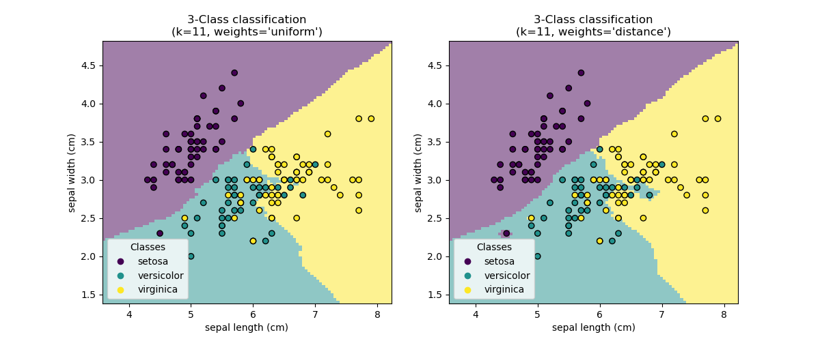
K-NN (K Nearest Neighborhood)
Her tahmin sırasında komşulara göre karar sınırı oluşturur.

Slide 11

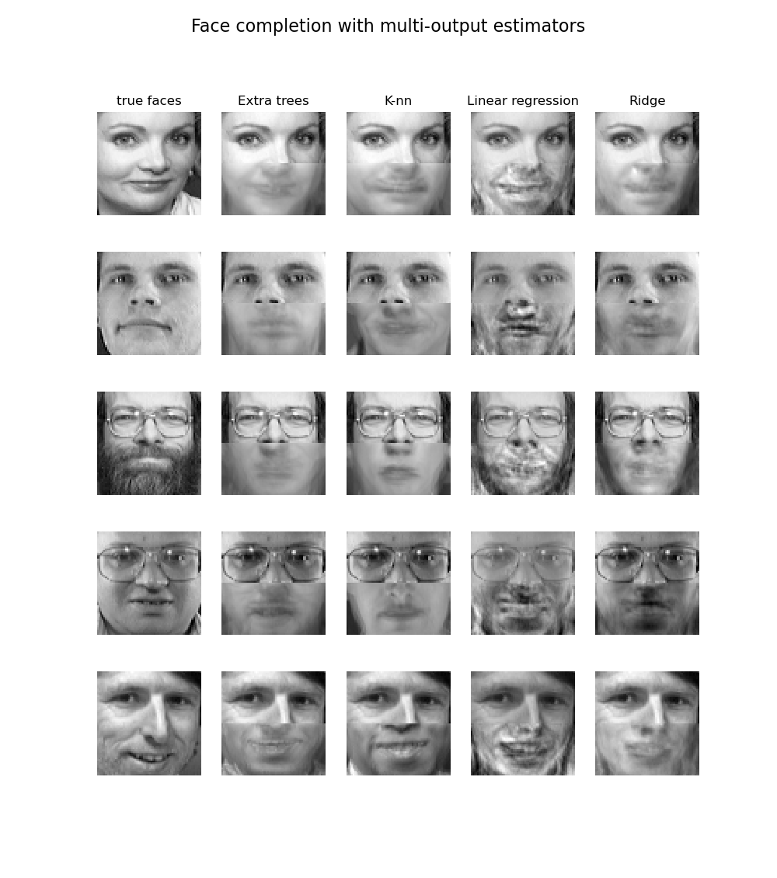
Çok çıktılı regresyon modelleriyle yüz tamamlama
Girdi (X): Yüzün üst kısmındaki pikseller (gözler, alın, kaşlar…)
Çıktı (Y): Yüzün alt kısmındaki pikseller (burun, ağız, çene…)
Bu problem, regresyon problemi olarak modelleniyor çünkü her bir pikselin değeri (0-255 arası gri ton) sayısal (continuous) bir değer.
Fotoğraf tamamlama (örneğin eski fotoğrafların onarımı), güvenlik kameralarında maske altı yüz tahmini, yüz sentezleme (yapay karakter üretimi)

Slide 12
Metrics intended for real-valued vector spaces:
İdentifier | Class name | Args | Distance function
Euclidean | EuclideanDistance |  | sqrt(sum((x-y)^2))
Manhattan | ManhattanDistance |  | sum(|x-y|)
Chebyshev | ChebyshevDistance |  | max(|x-y|)
Minkowski | MinkowskiDistance | P | sum(|x-y|^p)^(1/p)
Wminkowski | WMinkowskiDistance | P, w | sum(|w * (x-y)|^p)^(1/p)
Seuclidean | SEuclideanDistance | V | sqrt(sum((x-y)^2 / V))
Mahalanobis | MahalanobisDistance | V or VI | sqrt((x-y)’ V^-1 (x-y))

Slide 13
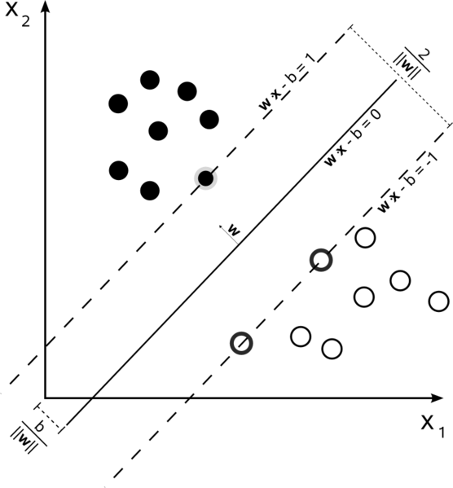
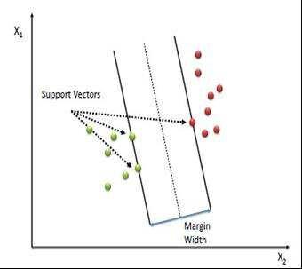
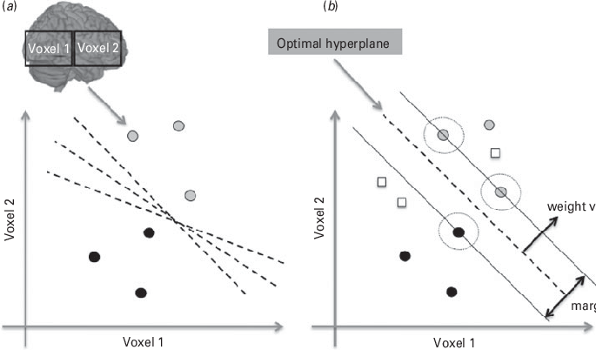
Support Vector Machine (SVM)
İki sınıfı en iyi ayıran çizgiyi bulmaya çalışır.
Amaç: Maksimum margin aralığına sahip olan doğruyu elde etmek.

Slide 14
Support Vectors ve Margin Width
İki sınıfa ayrılmış veriler: kredi alabilir, kredi alamaz.
Ortadaki kesikli çizgi: Sınıfları ayıran hiperdüzlem (decision boundary).
İki düz siyah çizgi: Bu iki çizgi arası mesafe margin (marjin) olarak adlandırılır.
Destek Vektörleri (Support Vectors): Margin’e en yakın olan örneklerdir (oklarla gösterilmiş). Marginin üzerinden geçen noktalar.

Slide 15
Hangi çizgi verileri en iyi ayırır?
Optimal hyperplane (en iyi ayrım çizgisi) seçilmiş.
Bu çizgi margin’leri maksimum yapan çizgidir.
Maximum margin classification
Support Vectors: Sınıfları ayıran çizgiye en yakın veri noktaları
Hyperplane: Sınıflar arasında ayrımı sağlayan çizgi (veya düzlem)
Margin: Hyperplane etrafındaki güvenli bölge (iki sınıfa olan mesafe)
Amaç: Margin’i max. yapmak, böylece ayrım daha sağlam olur.

Slide 16
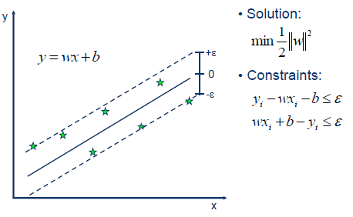
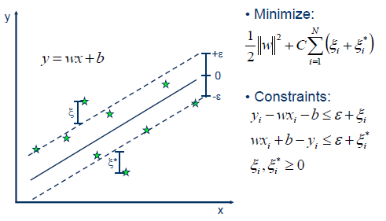

SUPPORT VECTOR REGRESSION
Marjin’in $\left(ε\right)$ dışında kalanlar hata olarak kabul edilir.
Amacımız, marjin değerini minimize eden doğruyu bulmak.

Slide 17
SVC vs SVR
Model Türü | X | Y
SVM (SVC) | Girdi Özellikleri | Sınıf Etiketi (0,1)
SVR | Girdi Özellikleri | Sayısal Değer (maaş,skor)
Linear Regression | Girdi | Sürekli Çıktı
Logistic Regression | Girdi | Sınıf Etiketi

Slide 18
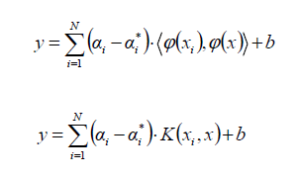
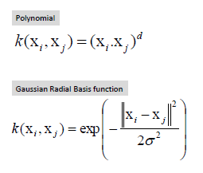

Destek Vektör Regresyonu (Support Vector Regression)
Doğrusal SVR
$y=\sum_{i=1}^{N}{\left(α_{i}−α_{i}^{∗}\right).\left\langle x_{i},x\right\rangle +b}$
Doğrusal Olmayan SVR (non-linear SVR)
Kernel Functions

Slide 19
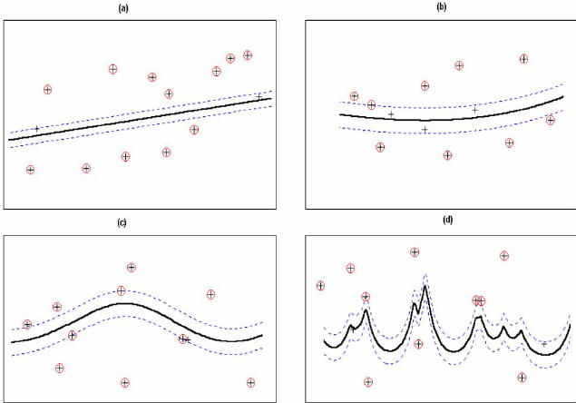
Doğrusal (Linear)
Polinom (Polynomial)
Guassian (RBF)
Üssel (Exponential)

Slide 20
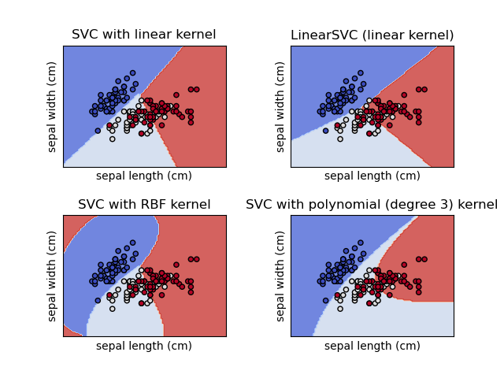
Multi-Class Classification
Kernel Türü | Ne Zaman Kullanılır?
Linear | Sınıflar zaten çizgiyle ayrılabiliyorsa
Rbf | Karmaşık, iç içe geçmiş verilerde
Poly | Veri kısmen doğrusal ama biraz kıvrımlıysa
Sigmoid | Nöral ağlara benzer davranışlar için

Slide 21
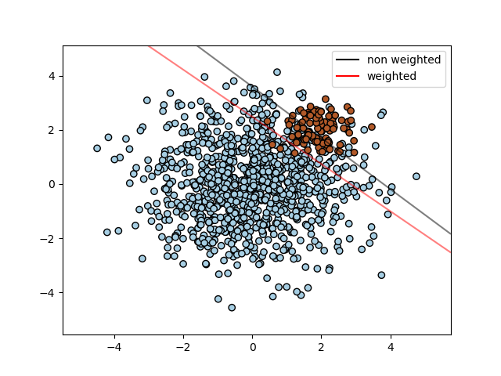
Unbalanced Problems (Dengesiz Sınıf Problemleri)
Mavi Noktalar (Majority Class)
Kahverengi Noktalar (Minority Class)
Siyah Çizgi: Normal SVM’in çizdiği karar sınırı
Kırmızı Çizgi: Weighted (Ağırlıklı) SVM’in çizdiği karar sınırı
Dengesiz veri setlerinde bazı sınıflar çok sayıda örneğe sahipken, diğerleri çok az sayıda olabilir. Örneğin:
1000 sağlıklı hasta (class 0)
20 kanserli hasta (class 1)
Bu durumda sağlık verisi dengesizdir.
Dolandırıcılık Tespiti (Fraud Detection): %99 normal işlem, %1 dolandırıcılık var. Eğer class_weight = ‘balanced’ kullanılmazsa model hep normal işlem algılar. Hata yapmaz gibi görünür ama aslında dolandırıcılığı kaçırır.
Non-Weighted SVM
Model büyük sınıfa (mavi) çok iyi uyar.
Küçük sınıfı (kahverengi) görmezden gelebilir.
Bu durumda doğruluk oranı yüksek olsa bile, küçük sınıf çok kötü sınıflandırılmış olur.
Weighted SVM
Azınlık sınıfına daha fazla önem (ağırlık) vererek:
Model, küçük sınıfı korumaya çalışır.
Karar sınırı onlara daha yakın çizilir.
Bu şekilde daha adil bir model üretir.
Durum | Avantaj | Dezavantaj
Non-weighted | Basit ve Hızlı | Azınlık sınıfı göz ardı edilebilir
Weighted | Adil sınıflandırma | Büyük sınıfta biraz hata artabilir

Slide 22
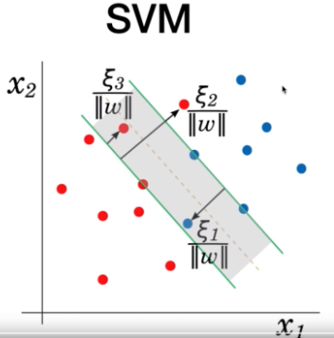
Non-Linear Problemler Nasıl Çözülür?
Soft Margin kullanılabilir.
Kernel Trick (Çekirdek Hilesi)
Hard Margin: Margin aralığı içerisinde veri noktası kabul edilmez.
Soft Margin: Margin aralığı içerisindeki veri noktalarını hata olarak kabul edip iyileştirmeye çalışır.

Slide 23
Hard Margin VS Soft Margin
ÖZELLİK | HARD MARGIN | SOFT MARGIN
AMAÇ | Hiç hata olmadan verileri ayırmak | Hataları tolere ederek daha genel bir model kurmak
Veri Yapısı | Tam anlamıyla ayrılabilir veri | Gürültülü / örtüşen veri
Overfitting Riski | Fazla | Daha az
Gerçek Dünya Uygulaması | Neredeyse imkansız | Her zaman kullanılır

Slide 24
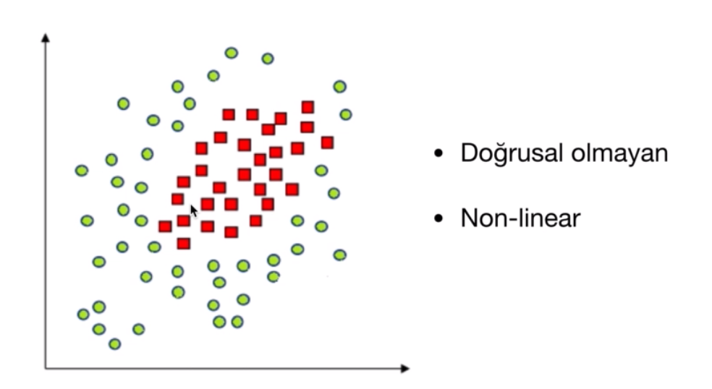
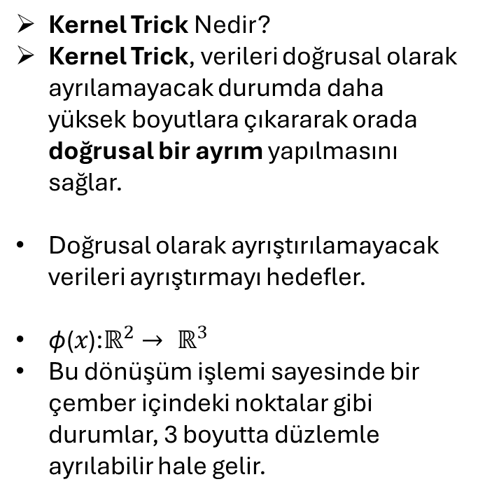
Doğrusal Olmayan SVM
Kernel Trick Nedir?
Kernel Trick, verileri doğrusal olarak ayrılamayacak durumda daha yüksek boyutlara çıkararak orada doğrusal bir ayrım yapılmasını sağlar.
Doğrusal olarak ayrıştırılamayacak verileri ayrıştırmayı hedefler.
$\text{ϕ}\text{(}x\text{):}ℝ^{2}→ ℝ^{3}$
Bu dönüşüm işlemi sayesinde bir çember içindeki noktalar gibi durumlar, 3 boyutta düzlemle ayrılabilir hale gelir.
Yukarıdaki örnek: Öğrenci Başarı Sınıflandırması
X= Çalışma Süresi
Y= Başarılı (1), Başarısız (0)

Slide 25


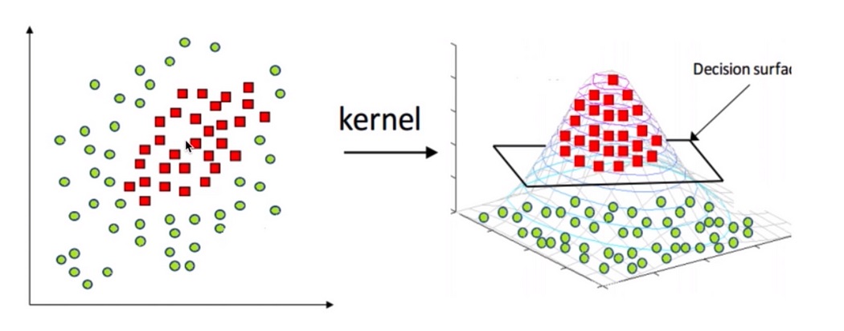
DVM Çekirdek hilesi

Slide 26
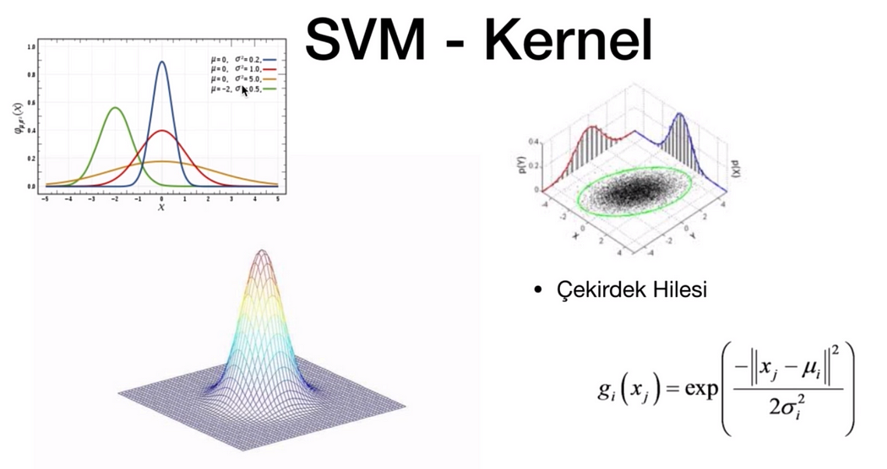
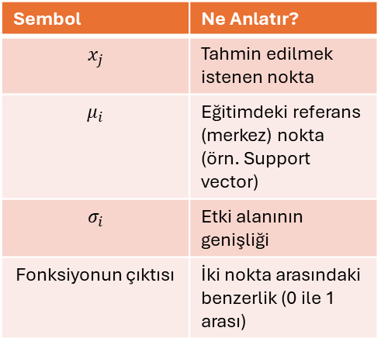
Sembol | Ne Anlatır?
$$x_{j}$$ | Tahmin edilmek istenen nokta
$$μ_{i}$$ | Eğitimdeki referans (merkez) nokta (örn. Support vector)
$$σ_{i}$$ | Etki alanının genişliği
Fonksiyonun çıktısı | İki nokta arasındaki benzerlik (0 ile 1 arası)

Slide 27
Uzaklığa Dayalı Benzerlik Fonksiyonu
Bu Formül Ne Gösteriyor?
Bu formül, bir veri noktasının başka bir noktaya olan yakınlığını yumuşak (smooth) bir şekilde ölçüyor.
Bu sayede karar sınırları sert çizgilerle değil, doğal geçişlerle oluşuyor.
Bu benzerlikler üzerinden, karar sınırı (hyperplane) oluşturuluyor.
Bu formül, "veri noktaları arasındaki ilişkiyi sayısal olarak göstermek" için kullanılır.
SVM, bu benzerlik ölçümlerine göre verileri doğru sınıflandırmaya çalışır.

Slide 28
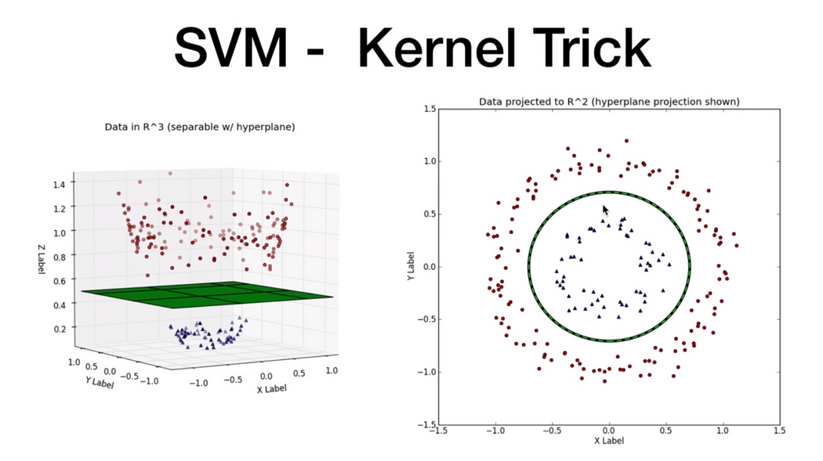
Sigma arttıkça çap artar

Slide 29
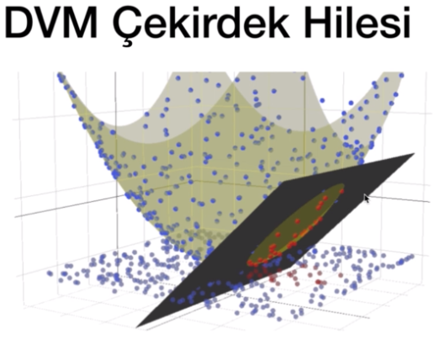

Slide 30
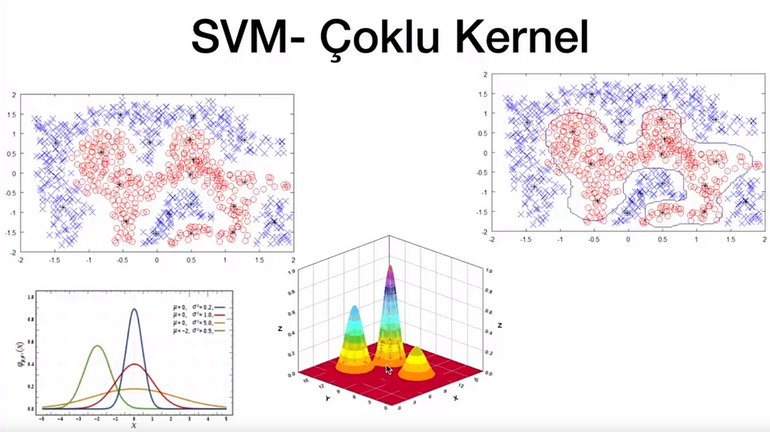

Slide 31
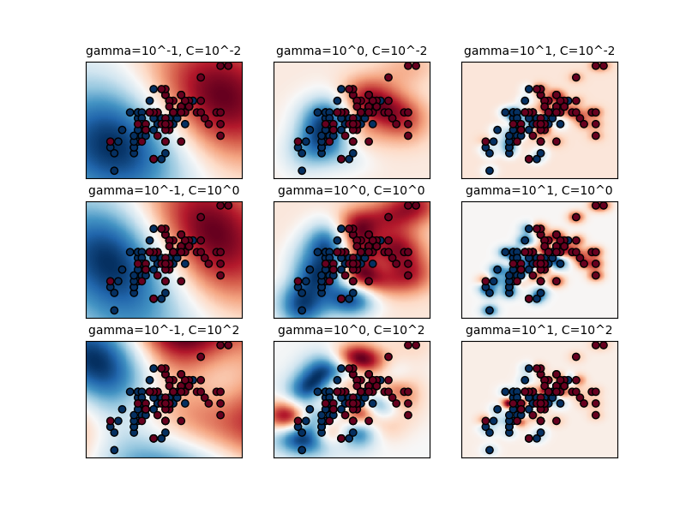
RBF SVM Parameters

Slide 32
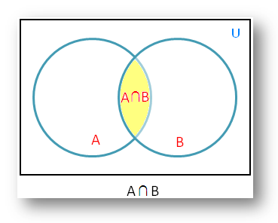
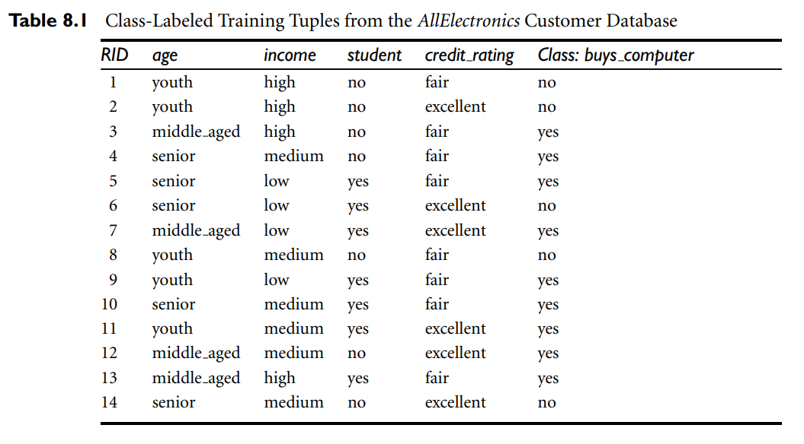
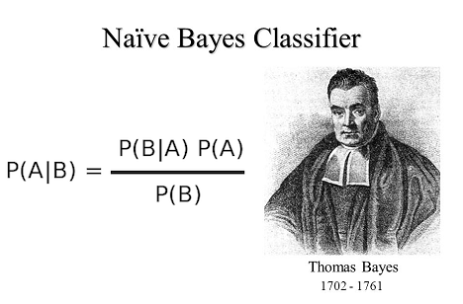
Naive Bayes (Koşullu Olasılık)

Slide 33
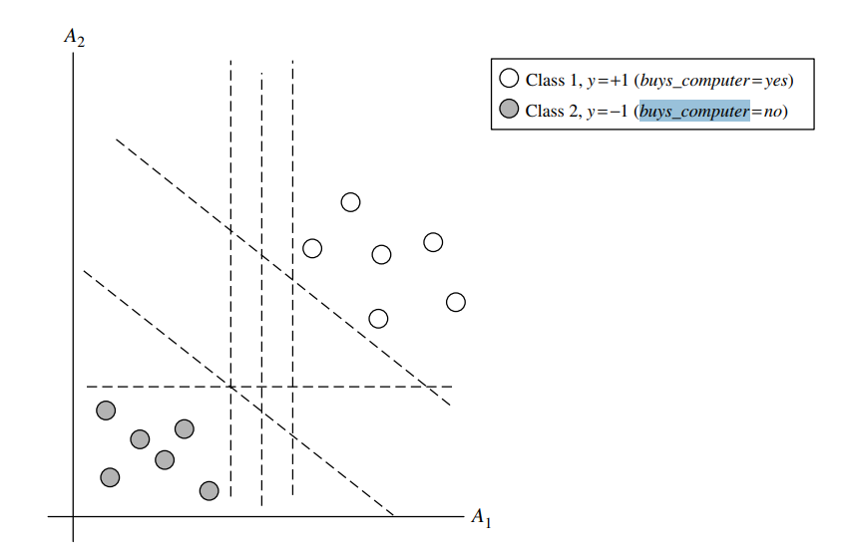
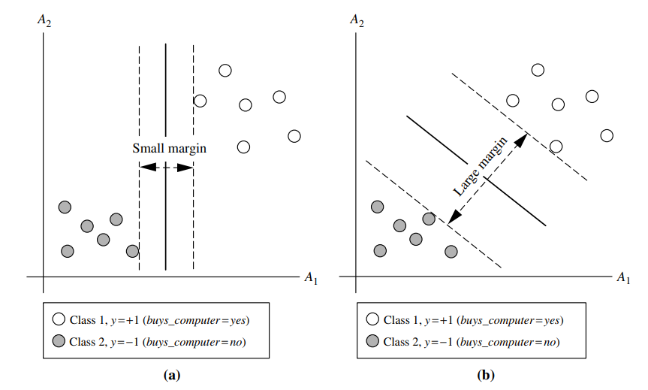

Slide 34
